Slide 1
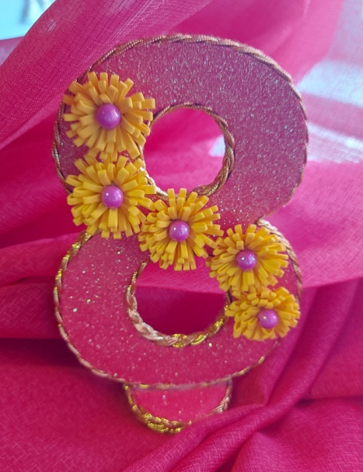
Сувенир к 8 марта
(3 год обучения)
МАУДО г. Нягани «Центр детского творчества»
Детское объединение "Страна рукоделия"
Составила: Хомякова Ольга Александровна
педагог дополнительного образования
г. Нягань

Slide 2
Для изготовления сувенира нам понадобится:
Фоамиран;
Бусины, тесьма;
Картон;
Линейка;
Ножницы;
Клей «Момент» или клеевой пистолет.
НЕ ЗАБЫВАЕМ
ПРО ТЕХНИКУ БЕЗОПАСНОСТИ
ПРИ РАБОТЕ С НОЖНИЦАМИ И КЛЕЕМ!!!

Slide 3
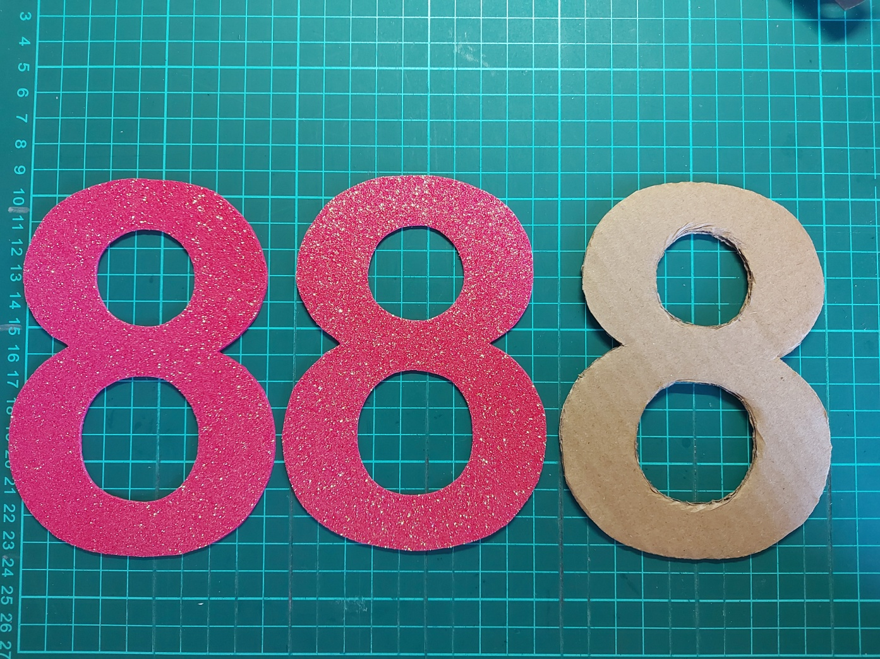
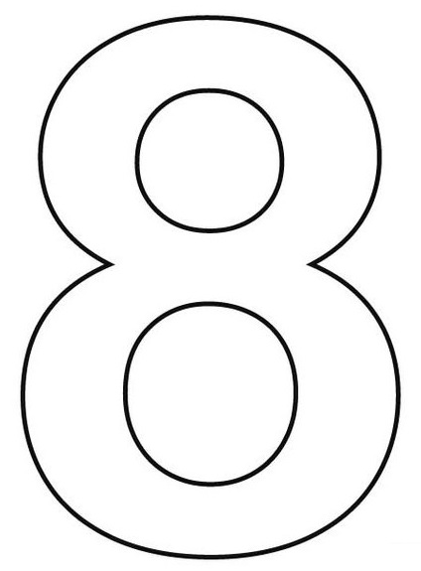
Делаем восьмерку. Высота 14 см.
Вырезаем 2 детали из фоамирана и 1 из картона.

Slide 4
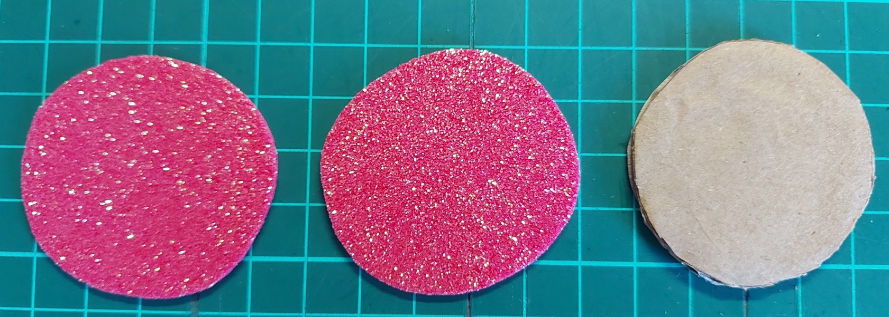
Делаем подставку. Диаметр круга 5 см.
Вырезаем 2 детали из фоамирана и 1 из картона.

Slide 5
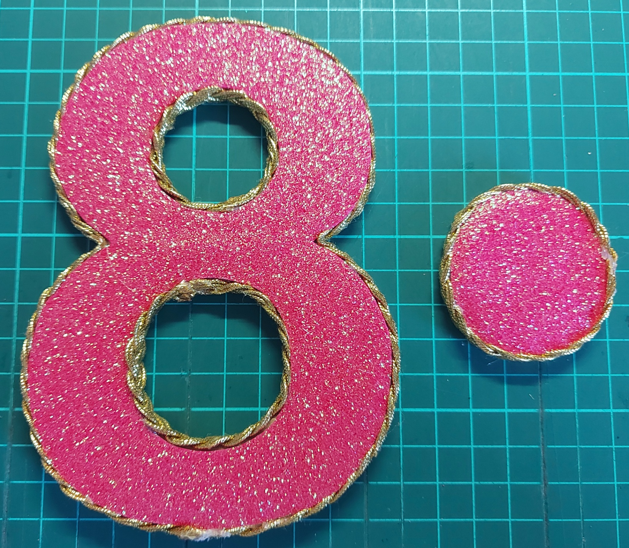
На картон с обеих сторон приклеиваем фоамиран. По краю приклеиваем тесьму.

Slide 6
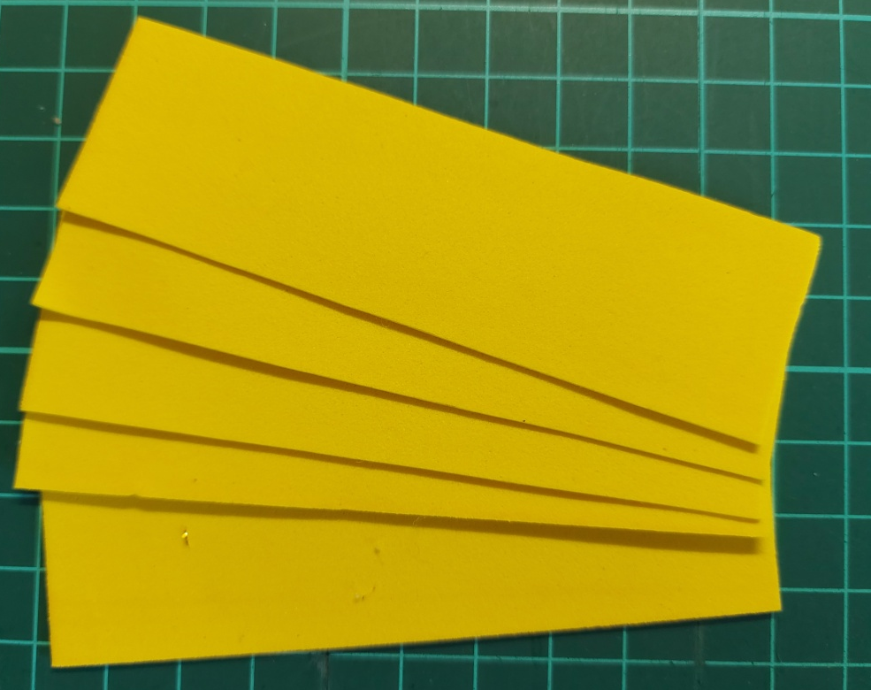
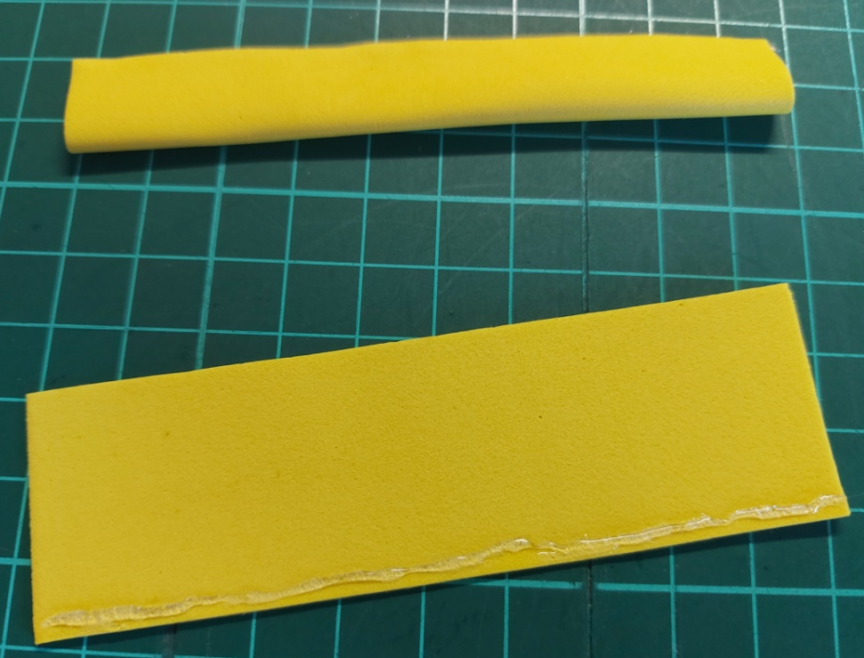
Делаем цветочки. Отрезаем 5 полосок шириной 3 см и длиной 10 см. По длинному краю склеиваем.

Slide 7
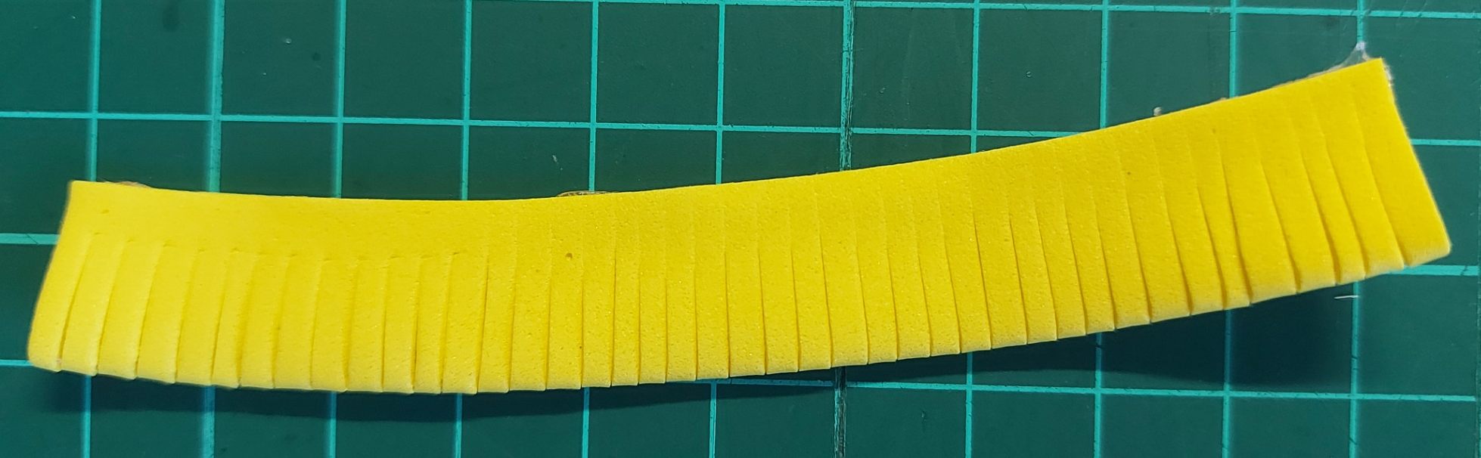
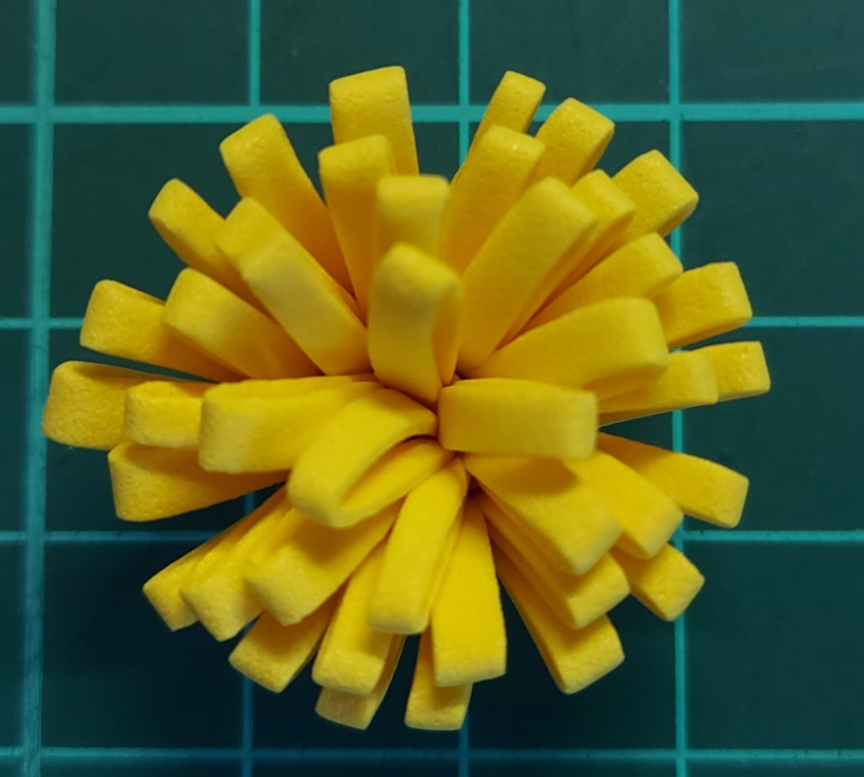
Нарезаем ножницами тонкие полоски. 0,5 см до края не дорезаем. Полученную полоску закручиваем в ролл. Делаем 5 таких цветочков.

Slide 8
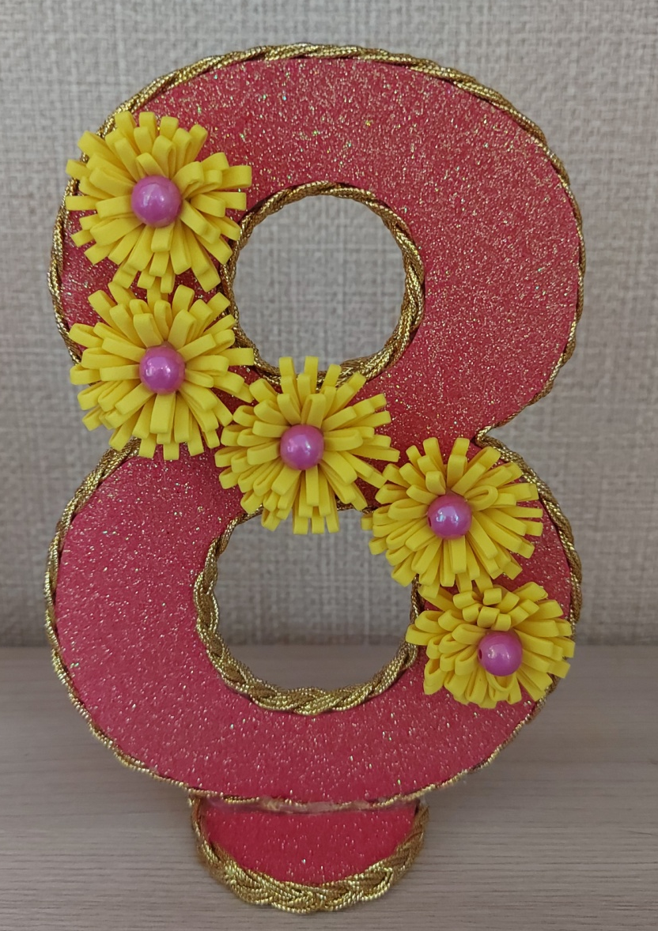
Приклеиваем цветочки на основу. В центр приклеиваем бусинки. Приклеиваем подставку.

Slide 9

ГОТОВО!

